Slide 1

Estruturas ósseas do Crânio e Coluna vertbral
Profa. Dra. Laiza Barros
Psicologia
2026

Slide 2
Estruturas ósseas do Crânio e Coluna vertbral

Slide 3
OSSOS DO CRÂNIO: Frontal, Parietais, Temporais, Esfenóide, Etmóide e Occipital
OSSOS DA FACE: Mandíbula, Vômer, Conchas nasais inferiores, Lacrimais,Nasais, Zigomáticos (ou malares), Palatinos, Maxilas e osso hióide

Slide 4
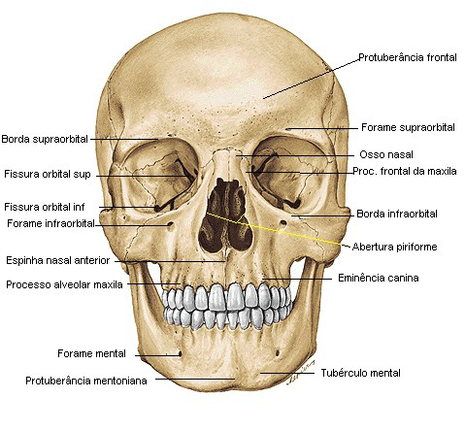
Crânio

Slide 5
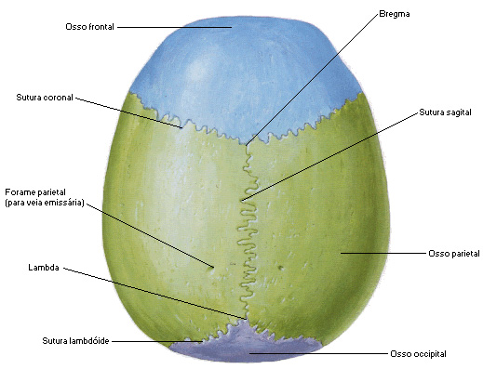
Vista Superior do Crânio - Calota Craniana

Slide 6
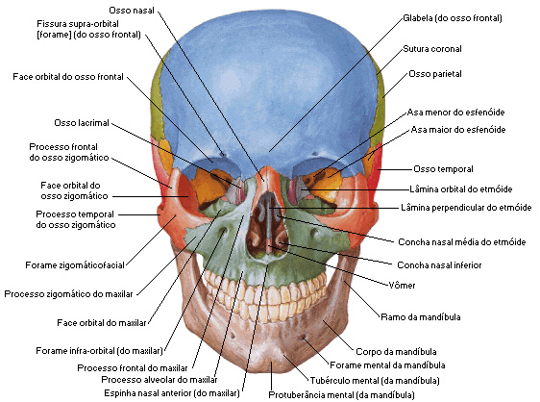
Fonte: NETTER, Frank H.. Atlas de Anatomia Humana. 2ed. Porto Alegre: Artmed, 2000.

Slide 7
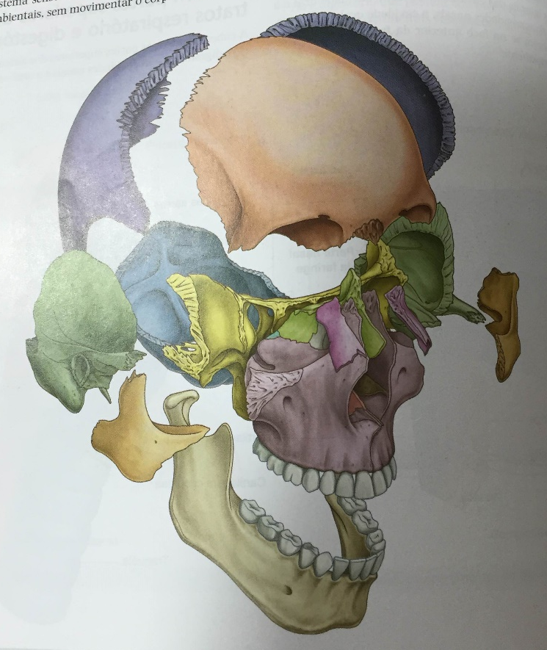
Fonte: NETTER, Frank H.. Atlas de Anatomia Humana. 2ed. Porto Alegre: Artmed, 2000.

Slide 8

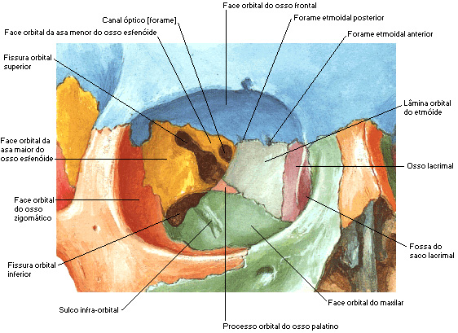
Fonte: NETTER, Frank H.. Atlas de Anatomia Humana. 2ed. Porto Alegre: Artmed, 2000.

Slide 9
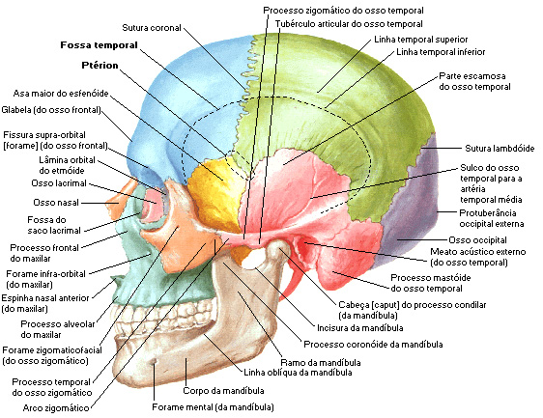
Vista Lateral do Crânio
Fonte: NETTER, Frank H.. Atlas de Anatomia Humana. 2ed. Porto Alegre: Artmed, 2000.

Slide 10
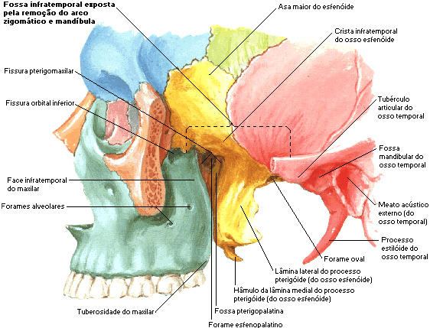
Vista Lateral do Crânio
Fonte: NETTER, Frank H.. Atlas de Anatomia Humana. 2ed. Porto Alegre: Artmed, 2000.

Slide 11
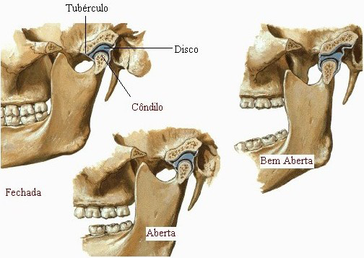
Articulação Temporomandibular (ATM)

Slide 12
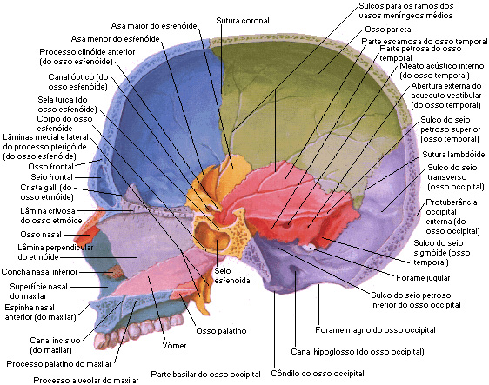
Vista Medial do Crânio
Fonte: NETTER, Frank H.. Atlas de Anatomia Humana. 2ed. Porto Alegre: Artmed, 2000.

Slide 13
Vista Superior do Crânio - Calota Craniana

Slide 14
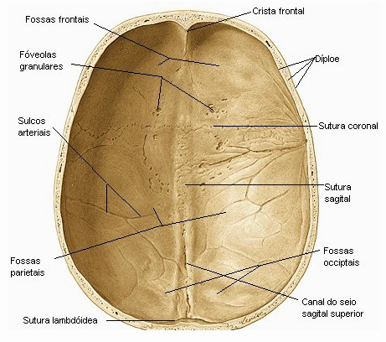
Fonte: NETTER, Frank H.. Atlas de Anatomia Humana. 2ed. Porto Alegre: Artmed, 2000.

Slide 15
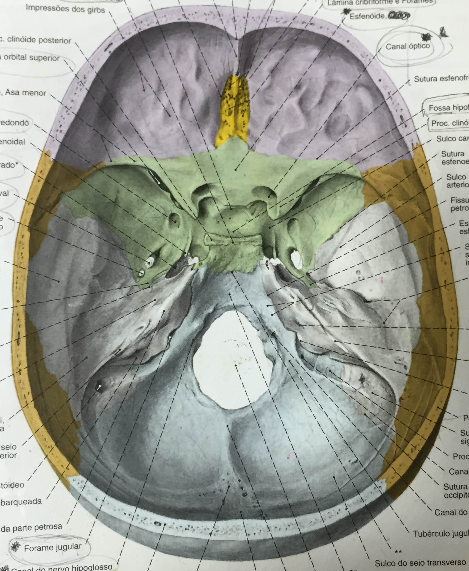
Fonte: NETTER, Frank H.. Atlas de Anatomia Humana. 2ed. Porto Alegre: Artmed, 2000.

Slide 16
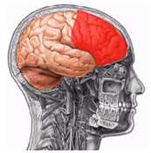
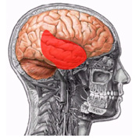
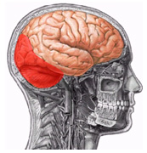
Fossas Cranianas
É dividida em 3 fossas: Fossa Anterior, Fossa Média e Fossa Posterior

Slide 17
Vista Superior do Crânio - Calota Craniana
1 - Sutura Coronal ou Bregmática: entre os ossos frontal e parietais
2 - Sutura Sagital: entre os dois parietais (linha sagital mediana)
3 - Sutura Lambdóide: entre os parietais e o occipital
4 - Sutura Escamosa: entre o parietal e o temporal

Slide 18
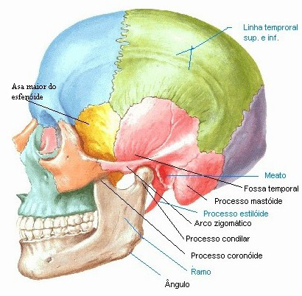
Alguns Pontos Antropométricos do Crânio:
Bregma - ponto de união das suturas sagital e coronal
Lâmbda - ponto de união das suturas sagital e lambdóide
Vértex - parte mais alta do crânio
Gônio - ângulo da mandíbula
Ptério - ponto de união dos ossos parietal, frontal, esfenóide e temporal
Fonte: NETTER, Frank H.. Atlas de Anatomia Humana. 2ed. Porto Alegre: Artmed, 2000.

Slide 19
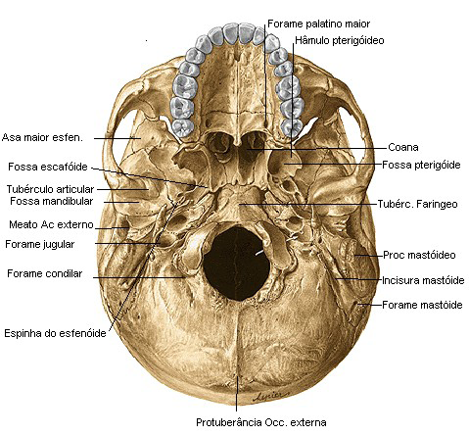
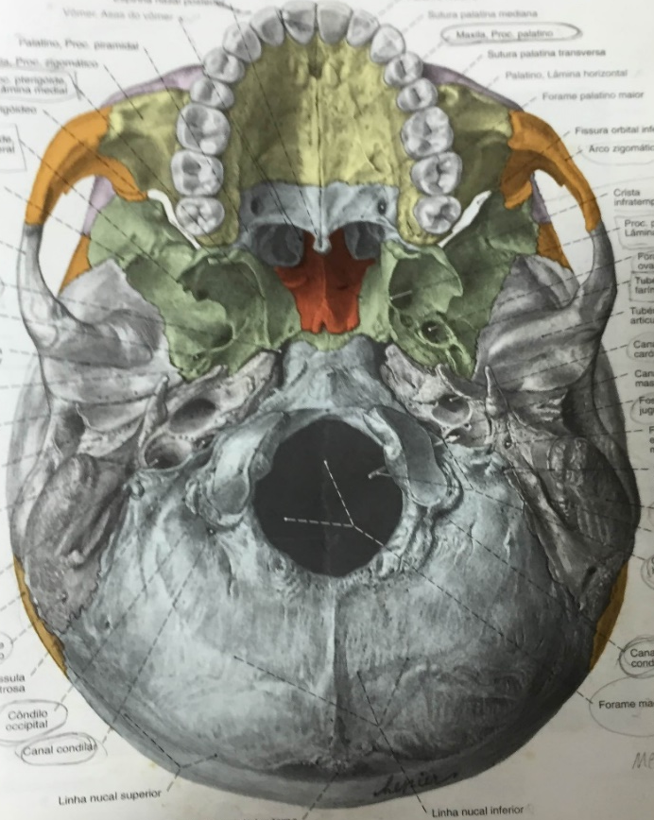
Vista Inferior do Crânio
Fonte: NETTER, Frank H.. Atlas de Anatomia Humana. 2ed. Porto Alegre: Artmed, 2000.

Slide 20
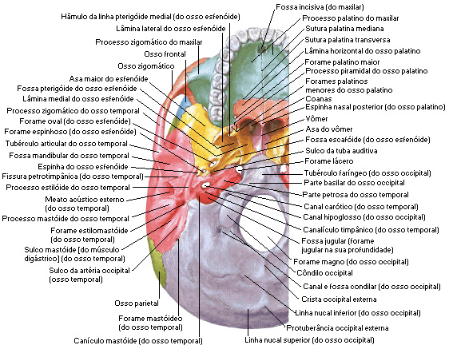

Slide 21
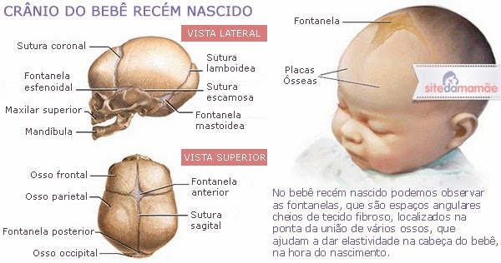

Slide 22
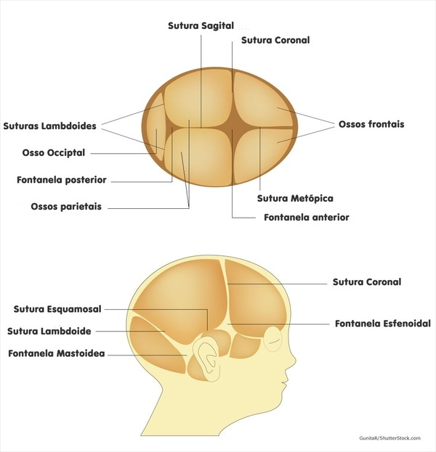
Cranioestenose: fechamento precoce

Slide 23
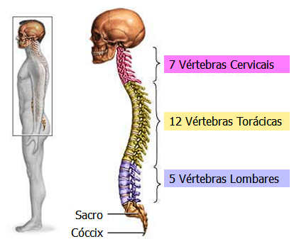
Coluna vertebral

Slide 24
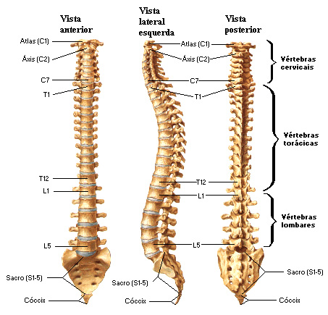

Slide 25
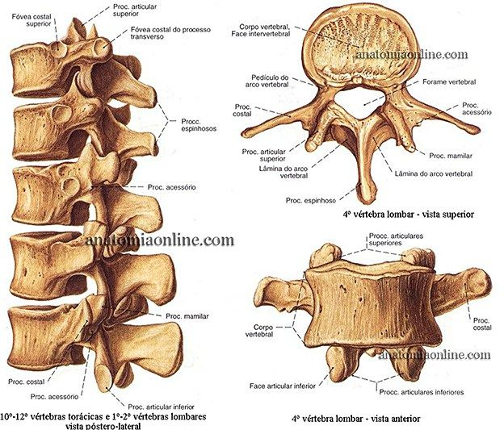

Slide 26
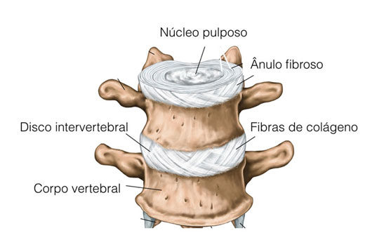
Disco intervertebral

Slide 27
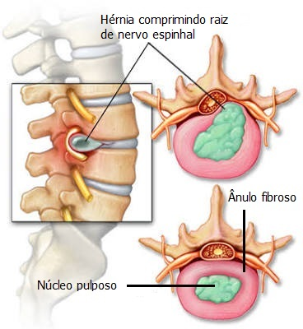

Slide 28
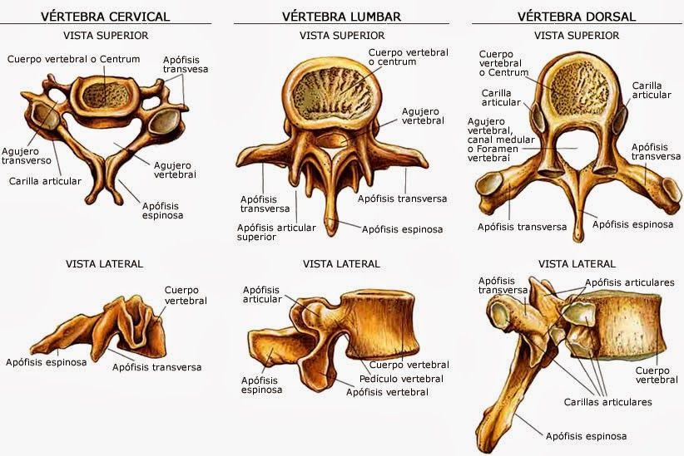

Slide 29
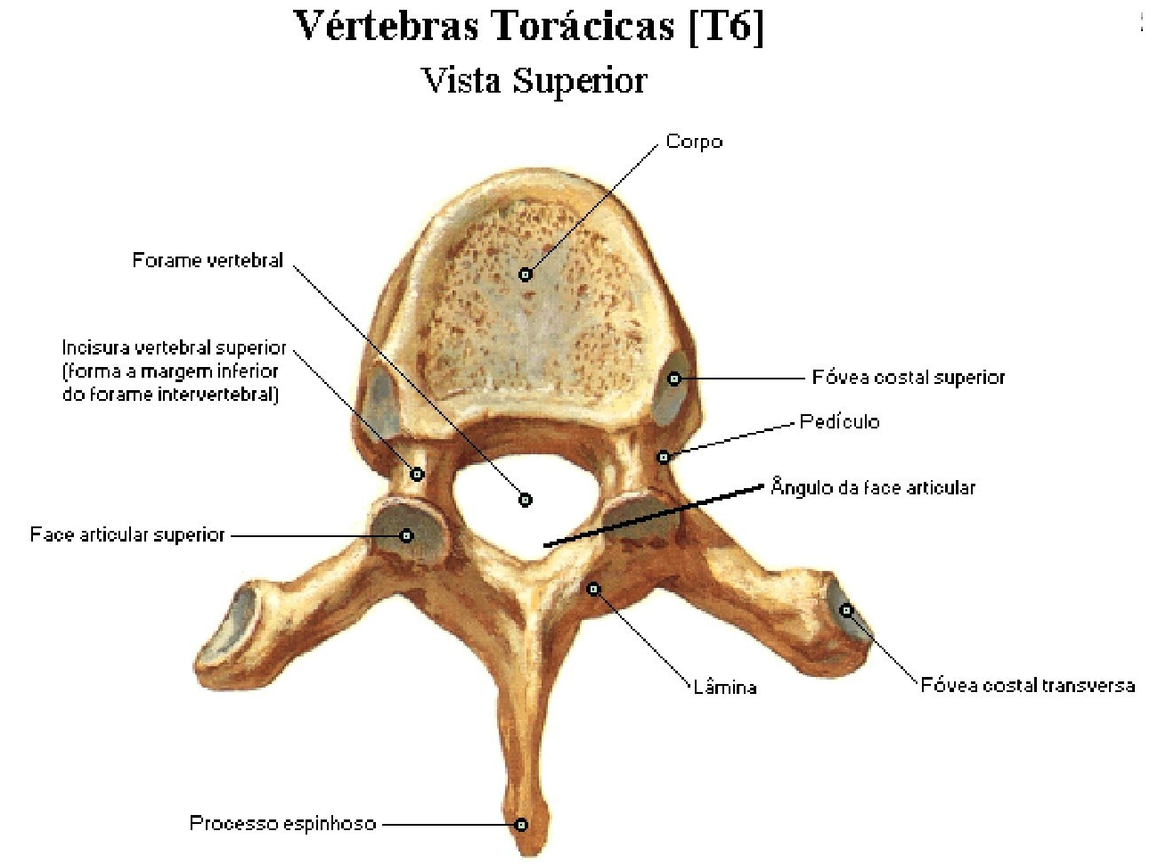
Anatomia da vértebra

Slide 30
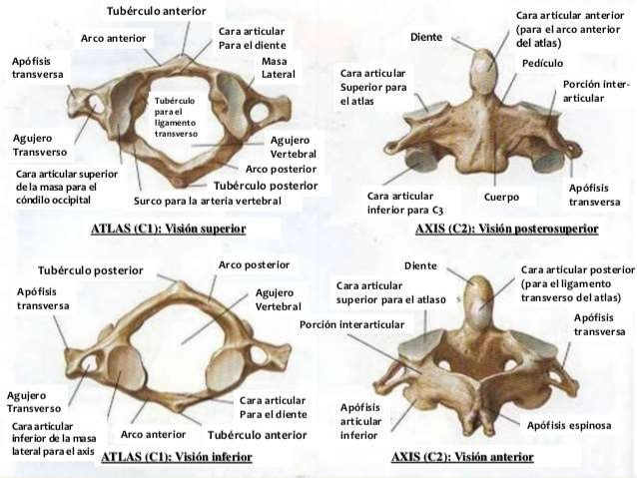
Vértebras cervicais

Slide 31
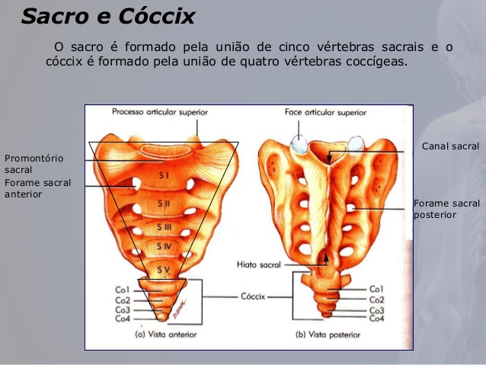

Slide 32


Slide 33


